Slide 1
UNIVERSIDAD AUTÓNOMA DEL ESTADO DE MÉXICO
FACULTAD DE HUMANIDADES
PROGRAMA EDUCATIVO:
LICENCIATURA EN CIENCIAS DE LA INFORMACIÓN DOCUMENTAL

Slide 2
Unidad de aprendizaje:
Administración de unidades documentales
Periodo: 3er semestre
2019 B

Slide 3
UNIDAD DE COMPETENCIA I: Tema 4
Funciones y organización de la Administración

Slide 4
TÍTULO DEL MATERIAL DIDÁCTICO
Funciones y organización
Material elaborado por:
Ariel Sánchez Espinoza
Profesor

Slide 5
PROPÓSITO DE LA UNIDAD DE APRENDIZAJE
Analizar la implementación de técnicas y herramientas de la administración en unidades documentales mediante el análisis de principios de la dirección, estrategias de motivación, trabajo en equipo, así como de gestión esto a fin de lograr el objetivo establecido en éstas.

Slide 6
GUIÓN PARA EL EMPLEO DEL MATERIAL
Para poder cubrir el propósito de la Unidad de Aprendizaje, y antes de iniciar con el tema, se sugiere que el docente proporcionar al discente un panorama general de la Administración como disciplina científica, así como de la importancia transversal de ésta no sólo en las áreas de las ciencias de la Información documental sino en diversas áreas del conocimiento .

Slide 7
GUIÓN PARA EL EMPLEO DEL MATERIAL
Como estrategia para el abordaje de este tema, se sugiere la exposición oral por parte del profesor, apoyándose en este material. Se pueden ir abarcando el desarrollo del contenido temático; en cada una de las diapositivas se resalta con color rojo los conceptos clave para la disciplina, se sugiere que el docente abunde y desarrolle estos conceptos para una mejor comprensión del contenido que se presenta bajo el siguiente esquema:

Slide 8
Temas abordados
Consideraciones iniciales
Qué es la administración:
    Qué se necesita para administrar una Unidad Documental
    Quién administra
      Cualidades de un administrador
        Habilidades
Tipos de administración
    Planificación

Slide 9
Guión para el empleo del material
Se recomienda dedicar un mínimo de 3 sesiones de clase, de dos horas cada una, para abarcar este contenido, al que le siguen otros temas (que constituyen otro material didáctico) como eficacia y eficiencia, control de recursos y servicios, evaluación de la gestión.

Slide 10
Guión para el empleo del material
Después de cada tema, puede aplicarse alguna estrategia didáctica de refuerzo. O bien, al final de la exposición de temas de la sesión, puede marcarse un ejercicio de reforzamiento y comprensión de los temas abordados en su conjunto

Slide 11
Funciones y organización
(Administración de Unidades Documentales)

Slide 12

Qué es la administración
La noción de administración puede aludir a la estructura, el funcionamiento y el rendimiento de una entidad. Una empresa, por otra parte, es una organización que se dedica a desarrollar tareas productivas o comerciales con el objetivo de obtener ganancias económicas u ofrecer servicios. (Chiavenato,2007)

Slide 13
Entonces….
Se trata de un conjunto de preceptos, reglas y prácticas que buscan optimizar el aprovechamiento de los recursos para que la empresa alcance sus objetivos.
POCDE

Slide 14
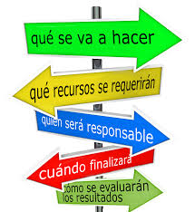
La planificación (la fijación de objetivos y la decisión sobre cómo tratar de alcanzarlos), la organización (la disposición de los recursos en pos de la planificación), la dirección (la aplicación de los recursos) y el control (para verificar que lo establecido se cumpla) son los pilares de la administración de empresas.

Slide 15
QUÉ SE NECESITA PARA ADMINISTRAR UNA UNIDAD DOCUMENTAL?
La administración de una unidad documental requiere, como punto de partida, el establecimiento de objetivos. A partir de ello, comienza el proceso de organización de los recursos (financieros, humanos, etc.) para que la entidad consiga cumplir con sus propósitos.
Debido a la multiplicidad de factores que intervienen en el funcionamiento de una organización, su administración exige un importante trabajo de coordinación y de comunicación.

Slide 16

Quién administra
Un administrador es una persona con visión, que es capaz de aplicar y desarrollar todos los conocimientos acerca de la planeación, organización, dirección y control, donde sus objetivos están en la misma dirección de las metas y propósitos de la empresa o institución

Slide 17
Cualidades de un administrador
Un administrador debe tener la capacidad de tomar decisiones que orienten efectivamente a la organización y que utilicen eficazmente los recursos que posee la entidad orgánica para alcanzar objetivos primordiales como son la innovación, la competitividad y la generación de valor económico y social tanto para el cliente o usuario como para sus partes relacionadas. (Chiavenato,2007)

Slide 18
El éxito de un administrador en una organización no está solo relacionado con sus conocimientos académicos aunque sea éste un aspecto muy importante.
El administrador también debe tener características de personalidad y de conocimiento tecnológico, para llevar a cabo una eficiente administración, también debe tener en cuenta 3 tipos de habilidades que son fundamentales a la hora de administrar las cuales son: habilidad técnica, humana y conceptual.
(Chiavenato,2007)

Slide 19

Habilidad técnica
Trata de utilizar todos los conocimientos y técnicas adecuadas que adquirió por su educación y experiencia para realizar las tareas específicas de administrador.

Slide 20

La habilidad humana
Consiste en la capacidad de trabajar con personas, de trabajar en equipo y ser un buen líder, motivador siempre de su equipo de trabajo y encaminada siempre a los objetivos estratégicos de la organización.

Slide 21

La capacidad conceptual
Trata de poder entender y comprender los problemas que se pueden presentar en la organización global, con el fin de conceptualizarlos, gestionarlos y evitar así que se presenten en un futuro.

Slide 22

TIPOS DE ADMINISTRACIÓN

Slide 23
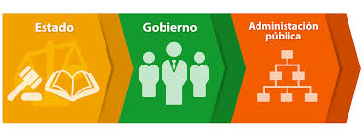
Administración Pública (Hernández,2008)
En términos genéricos esta obedece a una formación legal y plenamente estatuida que comprende un capital humano dedicado a la gestión de los recursos económicos y sociales del Estado.
  Funciones
  •Gestión de los recursos humanos, entre estos incluidos la selección y contratación del personal idóneo para laborar en cada una de las instituciones, lo deseable, es que su conducta vaya acorde a los principios de cada una de las instituciones.
  •Gestión de los recursos financieros, se debe llevar una buena observancia sobre los ingresos, así como también de los egresos pero, en especial, deben custodiar el destino al que van dirigido cada uno de ellos.

Slide 24
Punto fino
Los dos puntos anteriores son aspectos a considerar en lo que respecta a la administración pública, y es que la misma ejerce la inversión para obras y servicios del bienestar social; siendo esto uno de los aspectos más conflictivos en las políticas de gestión estatal, ya que el fenómeno de desviación de fondos suele ser muy común.

Slide 25

Administración Privada.
(Hernández,2008)
Es el proceso administrativo que se lleva a cabo en las empresas pertenecientes a particulares, en efecto, este obedece al conjunto de actividad que se llevan a cabo por parte de una serie de personas que desean desarrollar una actividad en específico a fin de generar un bien o servicio.
.

Slide 26

Características
• Gestión realizada en empresas privadas, es decir, en aquellas donde el capital depende exclusivamente de sus dueños, en efecto, los mismos deciden y optan lo mejor para el mismo, de modo tal que este puede ser empleado en cualquier actividad, siempre y cuando ésta no atente contra la moral y las buenas costumbres.
• El personal contratado es por captación, es decir, sometido a un periodo de prueba, luego del cual, si cumple con los requerimientos, es contratado por la empresa.
• La empresa no debe respuestas a las entidades estatales, para ello, solo debe la debida comunicación a la junta directiva, conformada por los socios que forman parte de la misma, y cuyo capital se halla inmerso en la corporación
(Chiavenato,2007)

Slide 27
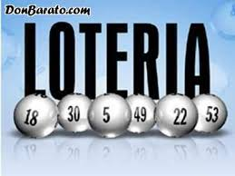
Administración Mixta.
(Hernández,2008)
Forma de administración híbrida, ya que la misma se lleva a cabo por medio de entidades o personalidades pertenecientes al Estado y por personas particulares, es decir, personas que no mantienen vínculo con el mismo.
Es una de las formas más complejas, pero que mayores resultados en una sociedad puede aportar, ya que la misma se considera fuente de trabajo y de producción perenne.
Es una oportunidad de ganancia para ambas partes, cuenta con la maquinaria estatal, los aspectos legales son más respetados, las permisologías mucho más expeditas, y la producción más eficaz, ya que se combina legalidad con experiencia y además con eficiencia.
Es uno de los estilos de administración que en la actualidad se haya en boga

Slide 28

Ejercicio de reflexión
Cuál es el objetivo en una unidad documental?

Slide 29
Objetivos
Los objetivos de una empresa son resultados, situaciones o estados que una empresa pretende alcanzar o a los que pretende llegar, en un periodo de tiempo y a través del uso de los recursos con los que dispone o planea disponer. (Chiavenato,2007)

Slide 30

Aspectos generales de los objetivos
Enfocan esfuerzos hacia una misma dirección.
Sirven de guía para la formulación de estrategias.
Sirven de guía para la asignación de recursos.
Sirven de base para la realización de tareas o actividades.
Permiten evaluar resultados al comparar los resultados obtenidos con los objetivos propuestos y, de ese modo, medir la eficacia o productividad de la empresa, de cada área, de cada grupo o de cada trabajador.
Generan coordinación, organización y control.
Generan participación, compromiso y motivación y, al alcanzarlos, generan satisfacción.
Revelan prioridades.
Producen sinergia.
Disminuyen la incertidumbre.

Slide 31

Características de los objetivos
Medibles
  Deben ser mensurables, es decir, ser cuantitativos y estar ligados a un límite de tiempo. Por ejemplo, a diferencia del objetivo «aumentar la colección general», un objetivo medible sería «aumentar la colección general en un 20% para el próximo semestre». Sin embargo, es posible utilizar objetivos generales como el de «aumentar la colección», pero siempre y cuando éstos estén acompañados de objetivos específicos medibles que en conjunto permitan alcanzar los generales.
Claros
  Deben tener una definición clara, entendible y precisa. No deben prestarse a confusiones ni dejar demasiados márgenes de interpretación.

Slide 32
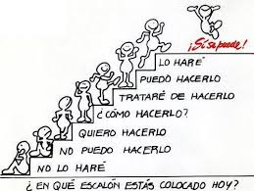
Alcanzables
  Deben ser factibles. Deben estar dentro de las posibilidades de la unidad documental, teniendo en cuenta la capacidad y los recursos (humanos, financieros, tecnológicos, etc.) con los que cuenta, así como la disponibilidad del tiempo necesario para cumplirlos.
Desafiantes
  Deben ser retadores (aunque realistas). No deben ser algo que de todas maneras sucederá, sino algo que signifique un desafío o un reto. Objetivos poco ambiciosos no son de mucha utilidad ni proporcionan mayor motivación, aunque objetivos fáciles al principio pueden servir de estímulo para no abandonar el camino apenas éste se haya iniciado.

Slide 33
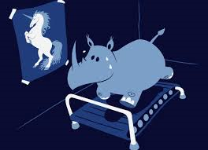
Realistas
Deben ser realistas y razonables. Deben tener en cuenta las condiciones y circunstancias del entorno en donde se pretenden cumplir, así como la capacidad y los recursos de la empresa. Por ejemplo, a diferencia del objetivo «aumentar de 10 a 1000 títulos por PE en un mes», un objetivo realista sería «aumentar de 10 a 20 títulos por alumno en un mes».
Coherentes
Deben estar alineados y ser coherentes con otros objetivos y con la visión, la misión, las políticas, la cultura y los valores de la empresa.

Slide 34
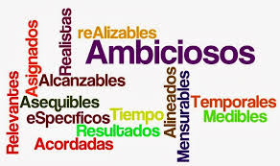
En resumen

Slide 35
Tipos de objetivos
Por su naturaleza
  a. Objetivos generales
  También conocidos como objetivos genéricos, son objetivos basados en expresiones generales o genéricas. Algunos ejemplos de objetivos generales o genéricos son:

Slide 36

Ejemplos
Ser la empresa líder del mercado.
Incrementar las ventas.
Aumentar los ingresos.
Generar mayores utilidades.
Obtener una mayor rentabilidad.
Lograr una mayor participación en el mercado.
Ser una marca líder en el mercado.
Ser una marca reconocida en el mercado.
Aumentar el número de vendedores.
Aumentar el número de activos.
Crecer.
Sobrevivir.

Slide 37

  b. Objetivos específicos
  Son objetivos concretos expresados en términos de cantidad y tiempo. Los objetivos específicos son necesarios para alcanzar los objetivos generales.

Slide 38
Ejemplos
Incrementar las ventas mensuales en un 20%.
Vender 10 000 productos antes de finalizar el año.
Generar utilidades mayores a US$20 000 para el próximo periodo.
Obtener una rentabilidad anual del 25%.
Lograr una participación de mercado del 20% para el segundo semestre del año.
Producir un rendimiento anual del 14% sobre la inversión.
Aumentar la eficiencia de la producción en un 20% para el próximo año.
Triplicar la producción antes de acabar el periodo.
Aumentar el número de trabajadores de 10 a 12 en un mes.
Reducir el nivel de ausentismo de los trabajadores en un 5% antes de finalizar el año.
Adquirir 2 nuevas maquinarias para el segundo semestre.
Abrir 3 nuevos locales comerciales para el primer trimestre del próximo año.
En ocasiones, a los objetivos específicos se les conoce como metas.

Slide 39
De acuerdo a su jerarquía
  a. Objetivos estratégicos
  También conocidos como objetivos organizacionales, son objetivos que consideran a la empresa como un todo y que sirven para definir el rumbo de ésta. Son formulados por los dueños o los altos directivos de la empresa. Normalmente son generales y de largo plazo. Cada objetivo estratégico requiere una serie de objetivos tácticos.
  b. Objetivos tácticos
  También conocidos como objetivos departamentales, son objetivos que se dan a nivel de áreas o departamentos. Son formulados por los directivos o los gerentes de la empresa. Normalmente son de mediano plazo. Se establecen en función de los objetivos estratégicos. Cada objetivo táctico requiere una serie de objetivos operacionales.

Slide 40

  c. Objetivos operacionales
  Son objetivos que se dan a nivel de operaciones. Comprenden las tareas o actividades de cada área. Son formulados por los gerentes de áreas o los administradores. Normalmente son específicos y de corto plazo. Se establecen en función de los objetivos tácticos.

Slide 41
Ejemplos (1/2)
Objetivo general
  Consolidar el rol de la UAEMéx como universidad pública estatal mediante la inserción de sus egresados al mercado laboral para coadyuvar con ello a la construcción de la Sociedad del Conocimiento
Objetivo específico
  Formar profesionales en áreas humanísticas a través de 5 PE acreditados para cubrir las necesidades de la sociedad.
Objetivo estratégicos
  Acreditar los 5 PE de la FH a través de la evaluación de éstos por organismos académicos para elevar la calidad de la oferta educativa.
  Diez Carrera (2016)

Slide 42
Ejemplos (2/2)
Objetivo Táctico
  Evaluar los 5 PE de manera escalonada durante 5 semanas bajo la responsabilidad de cada una de las academias para acelerar el proceso y optimizar recursos
Objetivo operacional
  Integrar la información necesaria agrupada por carpetas de acuerdo al formulario del organismo acreditador para su dictamen

Slide 43
De acuerdo a su alcance de tiempo, los objetivos se clasifican en:
  a. Objetivos de largo plazo
  Se formulan generalmente para un periodo de cinco años y tres como mínimo.
  b. Objetivos de mediano plazo
  Se formulan generalmente para un periodo de uno a tres años.
  c. Objetivos de corto plazo
  Se formulan generalmente para un plazo no mayor de un año.

Slide 44
Recomendaciones para el uso de objetivos
Se deben establecer objetivos generales, pero siempre y cuando éstos sirvan de referencia para establecer objetivos específicos. Establecer solamente objetivos generales puede generar confusión y falta de conciencia de hacia dónde realmente se quiere ir.

Slide 45
Los objetivos deben ser
Coherentes
Deben
Establecer
prioridades
Objetivos
Comunicados

Slide 46
Los objetivos no deben ser estáticos. Se debe tener la suficiente flexibilidad como para adaptarlos a los cambios inesperados que podrían suceder en el entorno como, por ejemplo, los cambios repentinos en los gustos o preferencias de los usuarios como producto de nuevos títulos o best sellers.
Una vez establecidos, los objetivos deben ser revisados periódicamente para asegurarse de que aún sigan siendo los resultados que pretende alcanzar la empresa o sigan siendo acordes a las condiciones del entorno, y cambiarlos o modificarlos en caso de ser necesario.

Slide 47
PLANEACIÓN
Es también conocida como planificación o planeamiento, consiste en el proceso a través de cual se analiza la situación actual (dónde estamos), se establecen objetivos (dónde queremos llegar), y se definen las estrategias y cursos de acción (cómo vamos a llegar) necesarios para alcanzar dichos objetivos. (Chiavenato,2007)

Slide 48
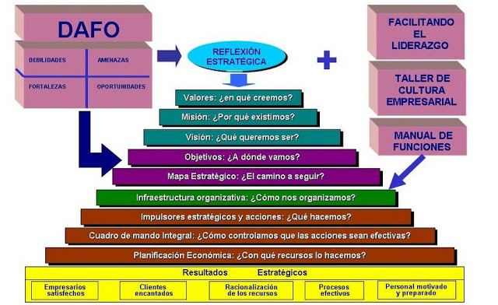
Proceso de la planeación
  Diez Carrera (2016)

Slide 49
Proceso de la planeación
(Hellriegel,2015)
1. Análisis de la situación actual
  En primer lugar debemos hacer un análisis externo, que nos permita conocer la situación del entorno y detectar oportunidades y amenazas, y un análisis interno, que nos permita conocer el estado o capacidad de la empresa y detectar fortalezas y debilidades.
  En el análisis externo evaluaremos las fuerzas económicas, sociales, gubernamentales, tecnológicas; así como a la competencia, clientes y proveedores. Evaluaremos aspectos que ya existan, así como aspectos que podrían existir (tendencias).
  Y en el análisis interno evaluaremos los recursos con que cuenta la empresa, ya sean financieros, humanos, materiales, tecnológicos, etc.

Slide 50
2. Establecer objetivos
  Una vez realizado el análisis de la situación, pasamos a establecer los objetivos de la empresa, de acuerdo a los recursos o la capacidad que ésta posea, y de acuerdo al entorno externo que hemos analizado.
3. Formular estrategias
  Una vez que hemos establecido los objetivos, pasamos a determinar las estrategias o las acciones que vamos a tomar, necesarias para alcanzar dichos objetivos.

Slide 51
4. Diseñar programas o planes de acción
  Una vez determinadas las estrategias y las acciones que vamos a tomar, pasamos a desarrollar los programas o planes de acción, que consisten en documentos en donde se especifica cómo se van a alcanzar los objetivos propuestos, es decir, cómo se va a implementar o ejecutar las estrategias o acciones formuladas.

Slide 52
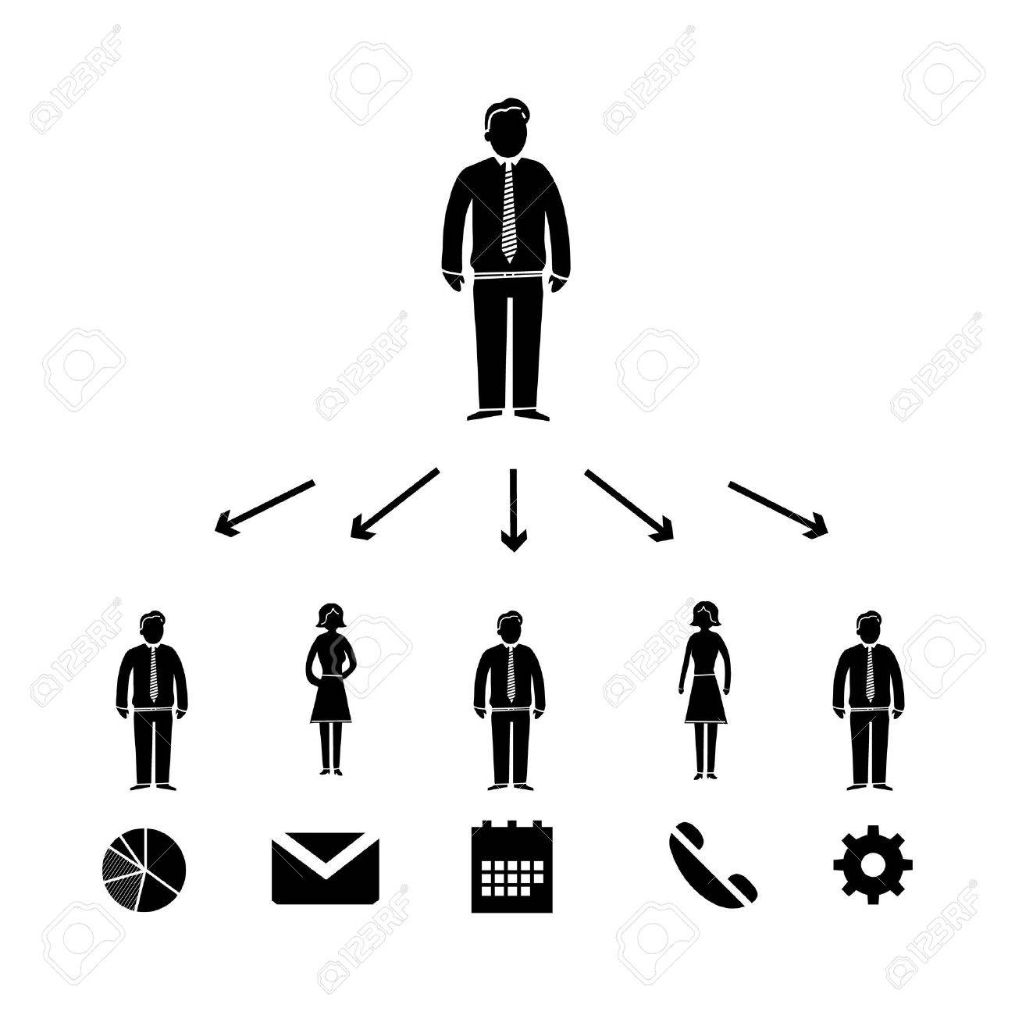
En dichos programas o planes, debemos especificar:
•Los pasos a seguir: qué tareas se van a realizar, necesarias para implementar o ejecutar las estrategias o acciones.
•La asignación de recursos: qué recursos se van a utilizar y cómo se van a distribuir.
•Los responsables: quiénes serán los encargados de llevar a cabo, implementar o ejecutar las estrategias o acciones.
•El cronograma con fechas y tiempos: cuándo se implementarán o ejecutarán las estrategias o acciones, y en qué tiempo se obtendrán resultados.
•El presupuesto: cuánto se invertirá en la implementación o ejecución de las estrategias o acciones.

Slide 53
Diagnóstico
El análisis FODA es una herramienta que permite conformar un cuadro de la situación actual del objeto de estudio (persona, empresa u organización, etc) permitiendo de esta manera obtener un diagnóstico preciso que permite, en función de ello, tomar decisiones acordes con los objetivos y políticas formulados.
Es como si se tomara una “radiografía” de una situación puntual de lo particular que se este estudiando. Las variables analizadas y lo que ellas representan en la matriz son particulares de ese momento. Luego de analizarlas, se deberán tomar decisiones estratégicas para mejorar la situación actual en el futuro.

Slide 54
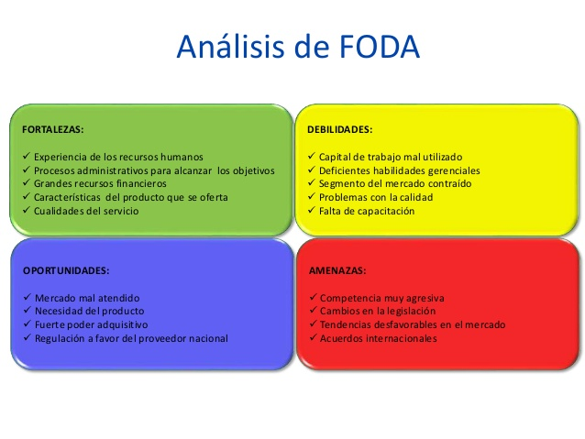
  Diez Carrera (2016)
DAFO: Debilidades, Amenazas, Fortalezas y Oportunidades.
SWOT: Strenghts, Weaknesses, Opportunities, Threats.

Slide 55
Ejemplos
FORTALEZAS
Buen ambiente laboral
Proactividad en la gestión
Conocimiento del mercado
Grandes recursos financieros
Buena calidad del producto final
Posibilidades de acceder a créditos
Equipamiento de última generación
Experiencia de los recursos humanos
Recursos humanos motivados y contentos
Procesos técnicos y administrativos de calidad
Características especiales del producto que se oferta
Cualidades del servicio que se considera de alto nivel
DEBILIDADES
Salarios bajos
Equipamiento viejo
Falta de capacitación
Problemas con la calidad
Reactividad en la gestión
Mala situación financiera
Incapacidad para ver errores
Capital de trabajo mal utilizado
Deficientes habilidades gerenciales
Poca capacidad de acceso a créditos
Falta de motivación de los recursos humanos
Producto o servicio sin características diferenciadoras

Slide 56
Oportunidades
Regulación a favor
Competencia débil
Mercado mal atendido
Necesidad del producto
Inexistencia de competencia
Tendencias favorables en el mercado
Fuerte poder adquisitivo del segmento meta
Amenazas
Conflictos gremiales
Regulación desfavorable
Cambios en la legislación
Competencia muy agresiva
Aumento de precio de insumos
Segmento del mercado contraído
Tendencias desfavorables en el mercado
Competencia consolidada en el mercado
Inexistencia de competencia (no se sabe cómo reaccionará el mercado)

Slide 57
Bibliografía
Chiavenato, Idalberto. (2007). Introducción a la teoría general de la administración, 7 ed, México: McGraw-Hill.
Diez Carrera, Carmen. (2016). Administración de unidades de información: concepto e historia, Gijón: Ediciones TREA.
Fuentes Romero, Juan José. (2017). Planificación y organización de centros documentarios. Organización y funcionamiento de bibliotecas, centros de documentación y centros de información, Madrid: Síntesis.
Hellriegel, Don, et al. (2015). Administración, un enfoque basado en competencias, 10 ed, México: Thomson.
Hernández y Rodríguez, Sergio. (2008). Administración. Teoría, proceso, áreas funcionales y estrategias para la competitividad, 2 ed, México: McGraw-Hill.
.

